Slide 1
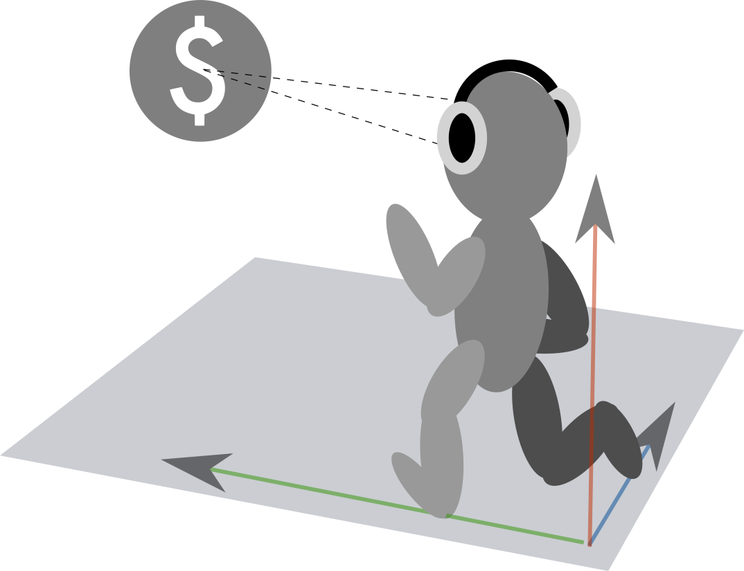
Ljudnavigerad löpning
Att använda GPS och 3D-ljud i en träningsapplikation
Marcus Bernhard
Daniel Johansson
Joakim Johansson
Linus Karlsson
Anton Palmqvist

Slide 2
“Vi gör en orienteringsapp”

Slide 3
Det finns löparappar och det finns 3D-ljud
Endomondo
Zombies, Run!
3D-ljud i datorspel

Slide 4
3D ljud är ljud som låter från en riktning
HRTF
Något om studierna i ljudkapitlet
Externt bibliotek till Android

Slide 5
GPS

Slide 6
Bestämma användarens orientering
Resonemang kring sensorer
Försöket med gyroskop

Slide 7
Design

Slide 8
Databas
vilken data sparas
varför
hur kommer man åt datan osv

